Slide 1

Проект:
«Терем Деда Мороза»
Выполнили: Терехов Степан –
воспитанник средней группы Карасульского детского сада
Воспитатель: Степура А.А.
2018

Slide 2

Цели:
Сформировать представление о жилье Деда Мороза
Развивая воображение и творческие способности ребёнка, изготовить терем Деда Мороза

Slide 3

Задачи:
- Формировать навыки исследовательской деятельности.
- Узнать где живёт Дедушка Мороз.
-Выяснить, знает ли ребёнок художественные произведения про Дедушку Мороза.
- Развивать познавательные и сенсорные способности в процессе работы с различными материалами (ткань, бумага, картон, пенопласт, природный и бросовый материал).
- Развивать воображение
Сделать поделку « Терем Дедушки Мороза».

Slide 4

Участники проекта:
Воспитанник средней группы
Терехов Степан, воспитатель, родители.
Тип проекта
По содержанию: исследовательско – творческий.
По числу участников: индивидуальный.
По времени проведения: долгосрочный.
По характеру: в рамках ДОО.

Slide 5

Проект включает в себя три этапа:
1.Подготовительный
2.Основной:
- Исследовательский
- Творческий
3.Заключительный

Slide 6

Ожидаемые результаты:
- обогащение знаний ребенка о Дедушке Морозе;
- активное участие ребёнка и родителей в поиске информации;
-воспитатель, ребёнок и родители активно сотрудничают в процессе проектной деятельности;
- Изготовление поделки.

Slide 7

1Этап. Подготовительный
1.Беседы с ребёнком (выявление знаний о Дедушке Морозе).
2.Сбор художественной литературы: стихи, загадки, пословицы, поговорки, рассказы, сказки про Деда Мороза.
3. Просмотр художественных и мультипликационных фильмов о Дедушке Морозе.
4.Поиск информации о том, где живёт Дед Мороз в сети интернет.
5.Приобретение необходимого материала и инструментов для изготовления поделки.

Slide 8



Видео,
мультфильмы
Художественная
литература

Slide 9

2 Этап Основной - творческий

Slide 10

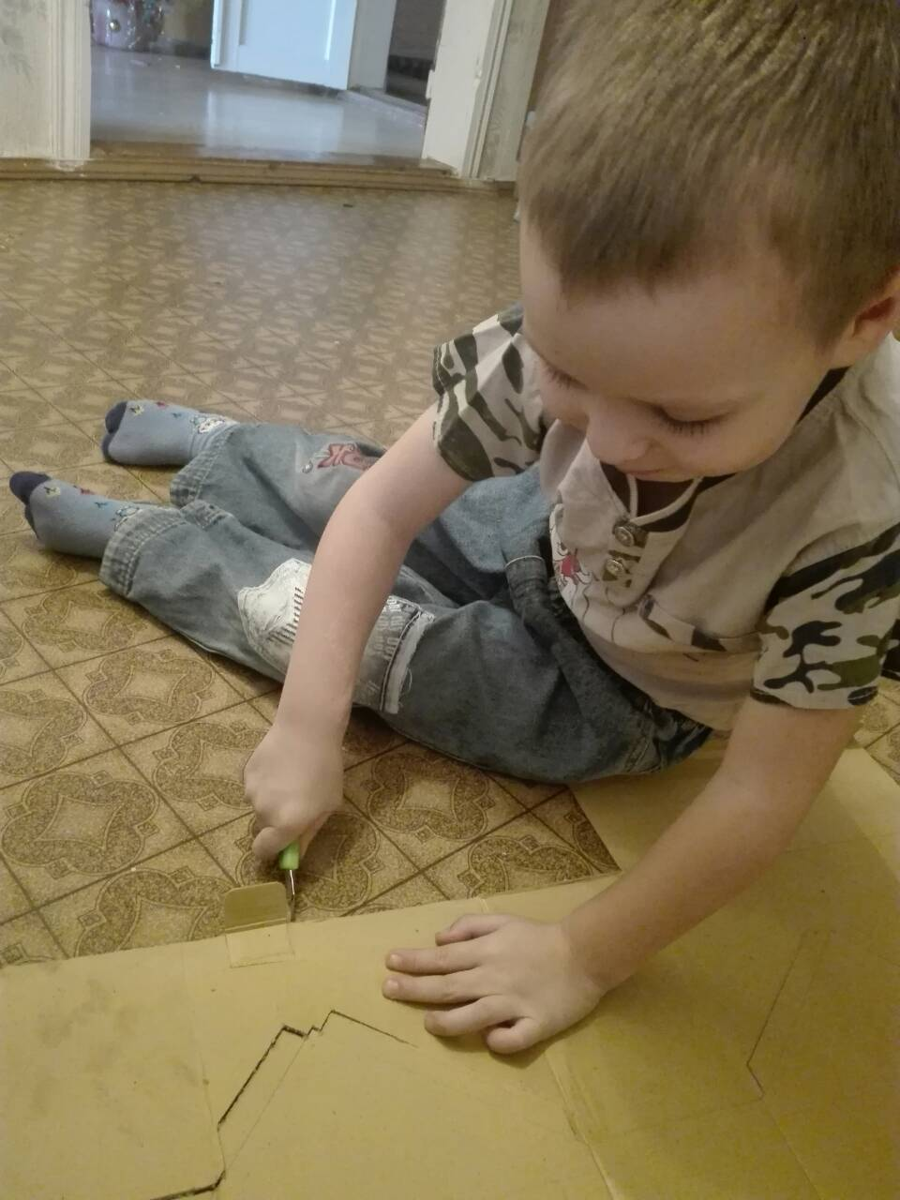
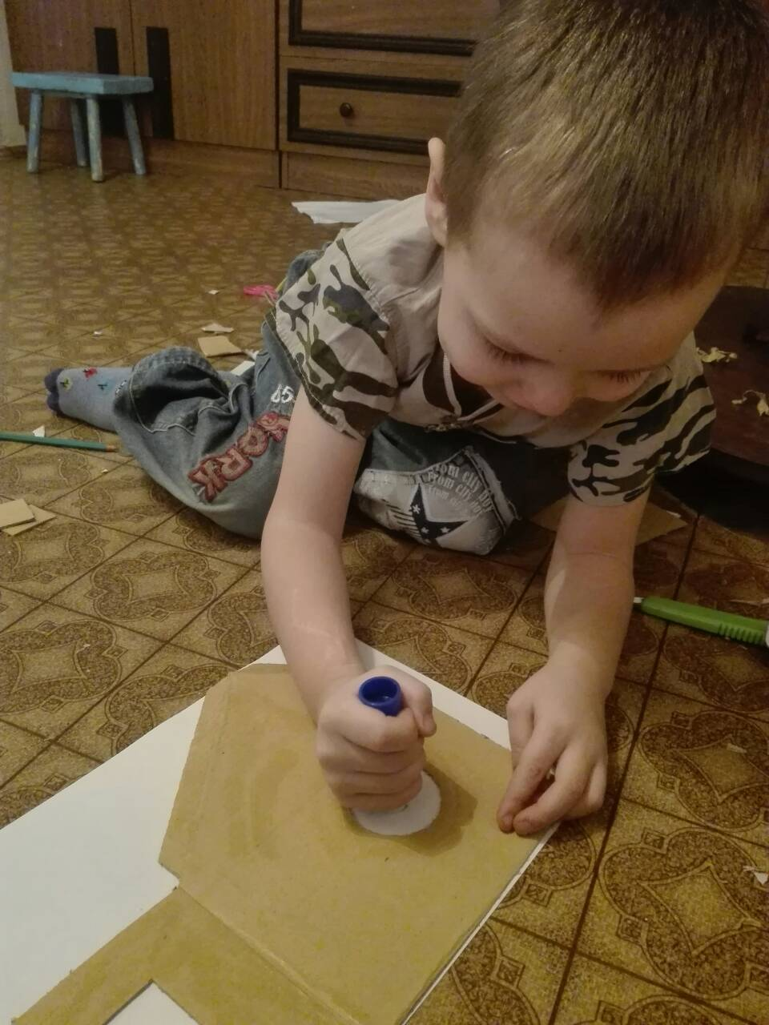
Вырезаем основу
Моделируем каркас

Slide 11

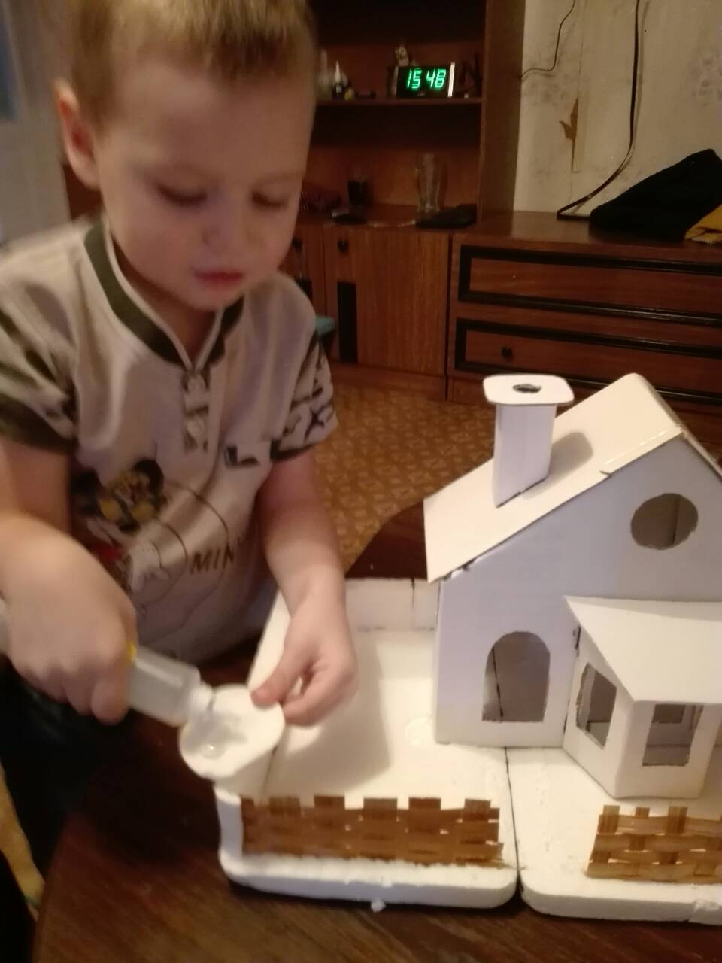
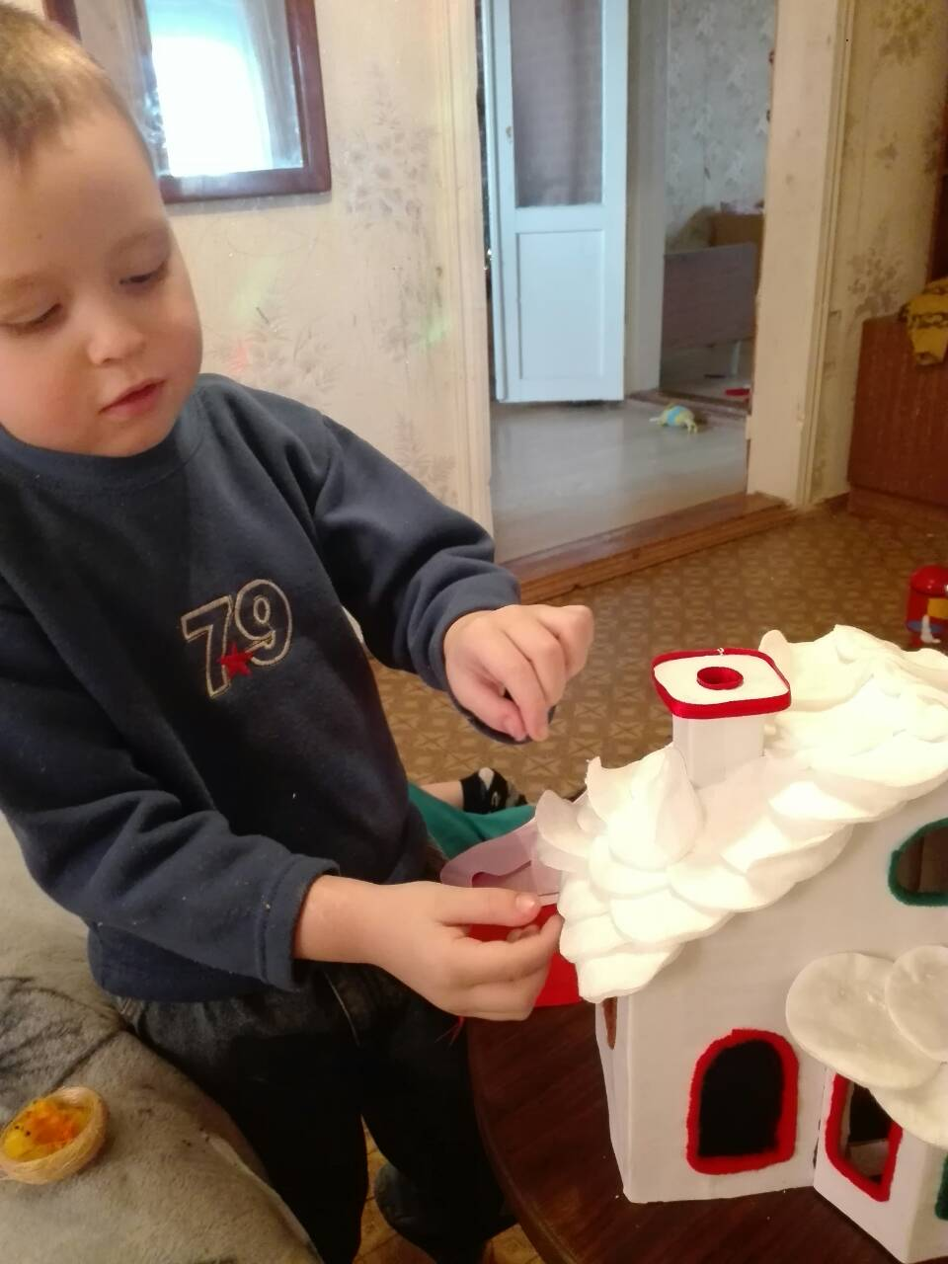
Декорируем

Slide 12

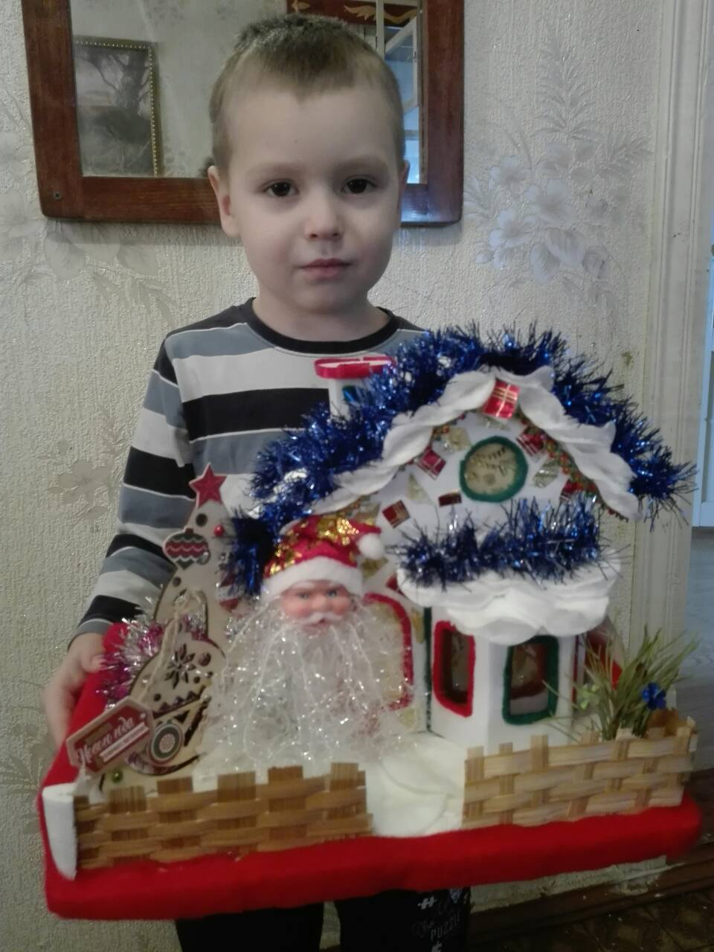

Slide 13

Подведение итогов реализации проекта.

Slide 14
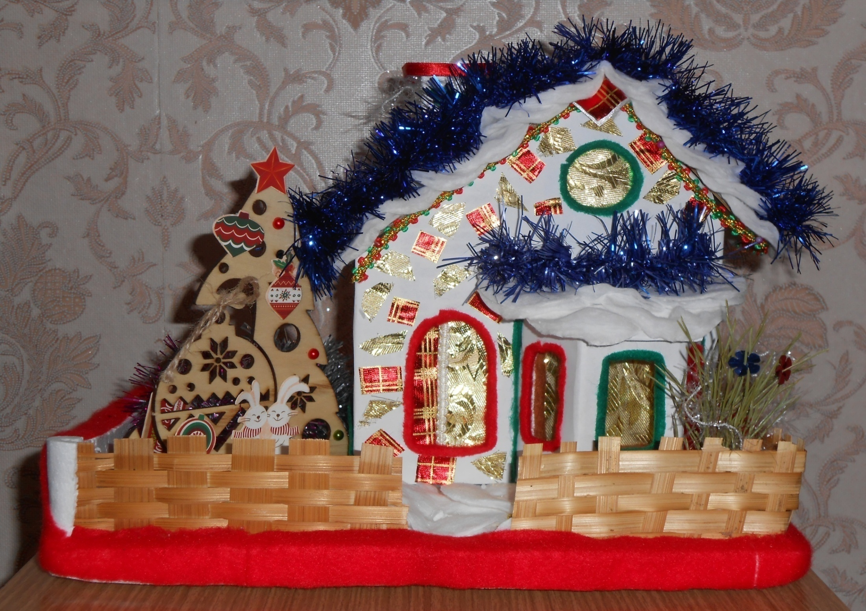
«Терем Деда Мороза»

Slide 15
Список литературы:
1.Усачёв А.А. Большая книга Деда Мороза -М.:Оникс 21 век,2001.-с 256.
2.Одоевский В.Ф., Гофман Эрнест Теодор Амадей.,Перро Шарль.Любимая книга Дедов Морозов -М.:Оникс ,2012.-с 128.

Slide 16
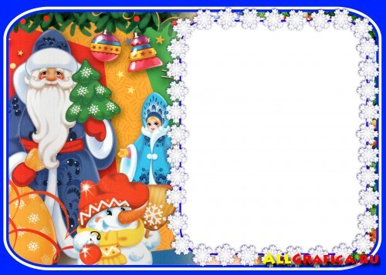
Спасибо
за внимание!

